Slide 1
Georeferenziazione immagini con QGIS
Giuseppe Borruso
Sistemi Informativi Geografici 069EC
A.A. 2019/2020

Slide 2
In questa lezione
Impararemo a georeferenziare un immagine acquisita da telerilevamento (o da scansione di immagini storiche)
Passaggi:
Aprire un progetto in QGIS
Caricare una cartografia di sfondo (Google Earth)
Georeferenziare un’immagine

Slide 4
Acquisire l’immagine

Slide 5
Ritagliare l’immagine secondo l’area di interesse

Slide 6
Caricare Google Satellite (o altro sfondo: XYZ Tiles)

Slide 7
Zoom sull’area di interesse

Slide 8
Modificare il sistema di riferimento Da EPSG:3857 a EPSG:25833

Slide 9
Modificare il sistema di riferimento Da EPSG:3857 a EPSG:25833

Slide 10
Salvare il progetto (con nome) E salvare spesso….

Slide 11
Studiare la carta caricata su QGIS e l’immagine da caricare Cercare punti omologhi (GCP di coordinate note)

Slide 12
Avviare il Raster -> Georeferencer

Slide 13
Selezionare File->Open Raster e selezionare immagine

Slide 15
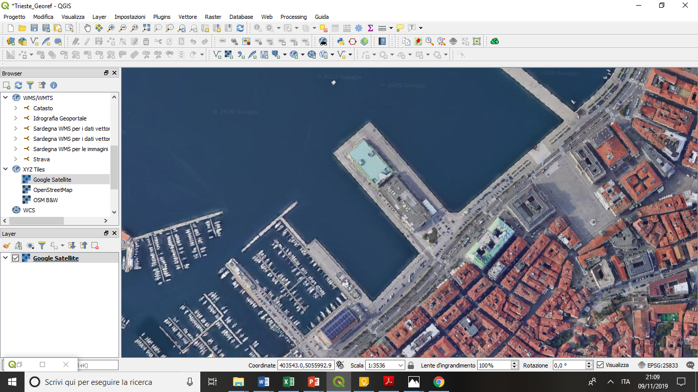
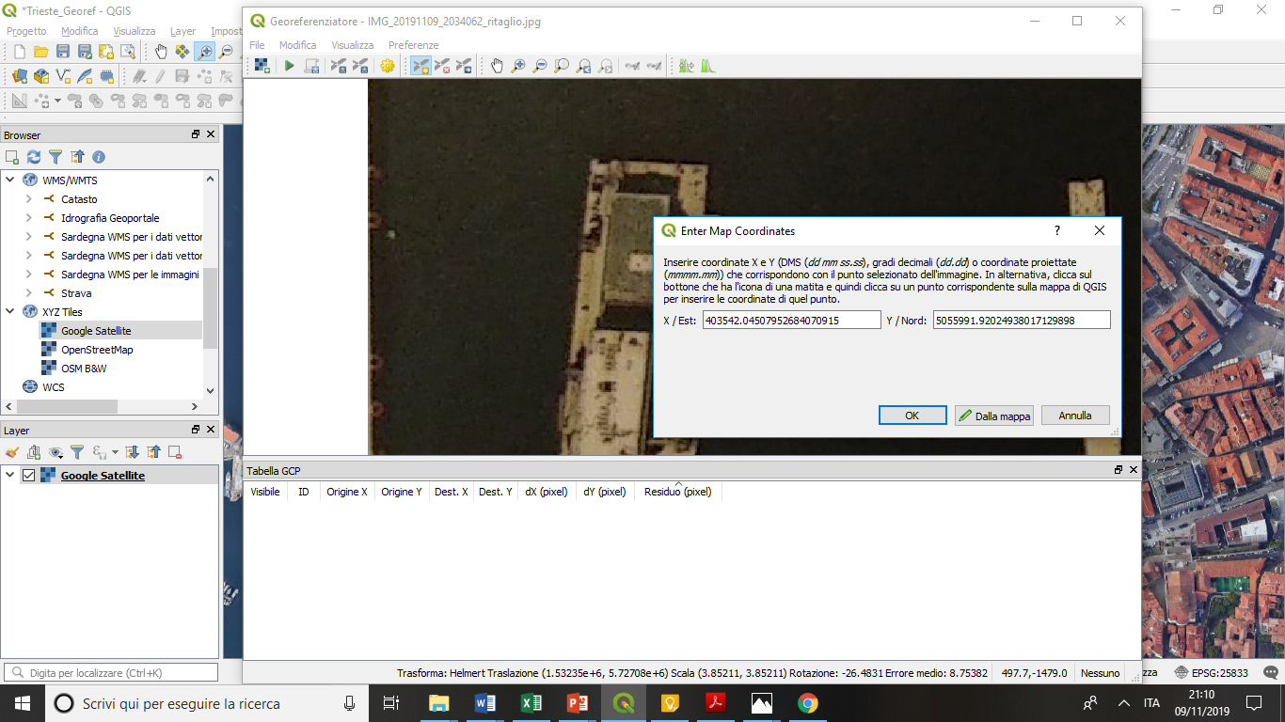
Trovare coppie di punti noti: 1

Slide 16
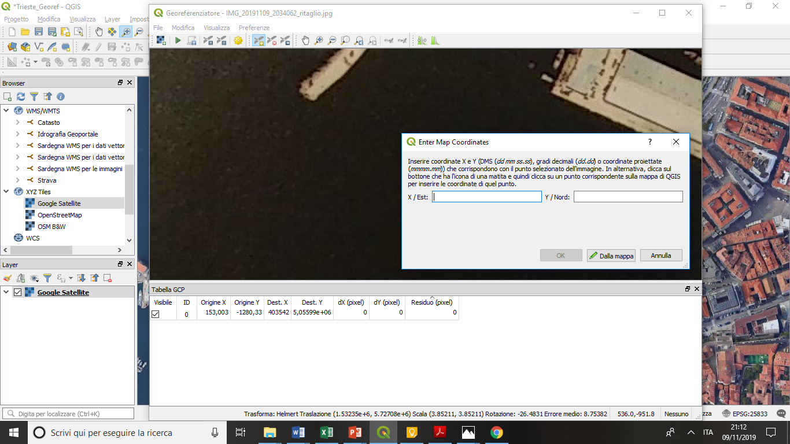
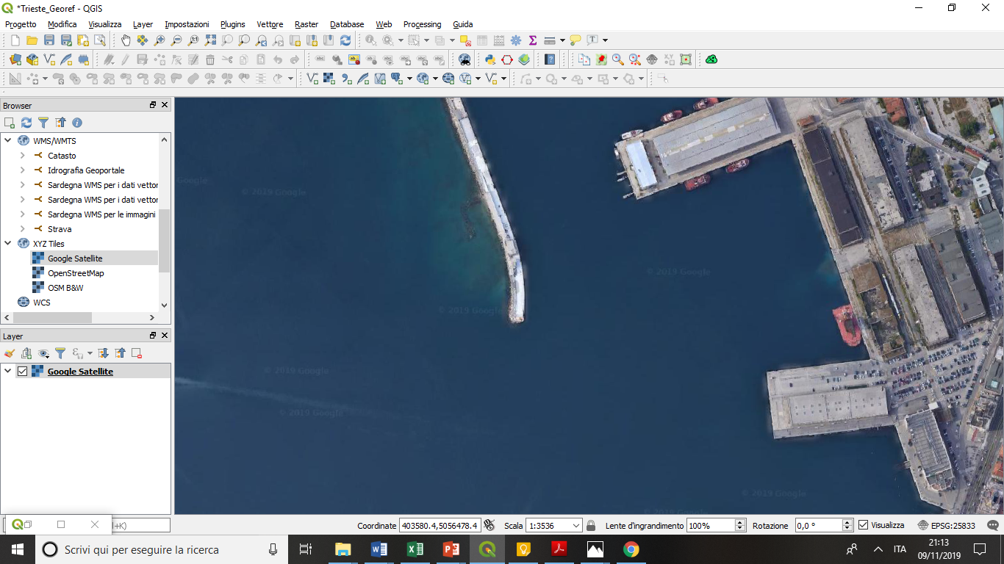
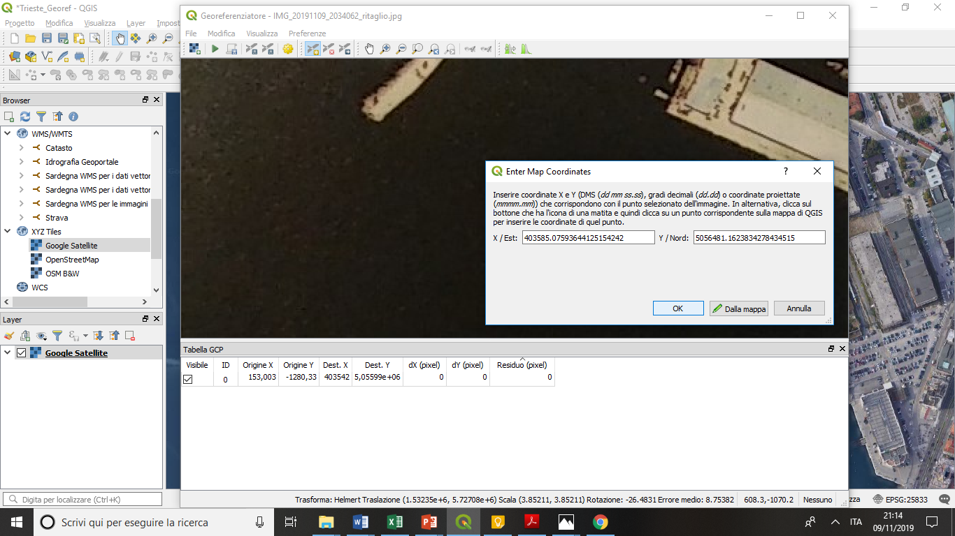
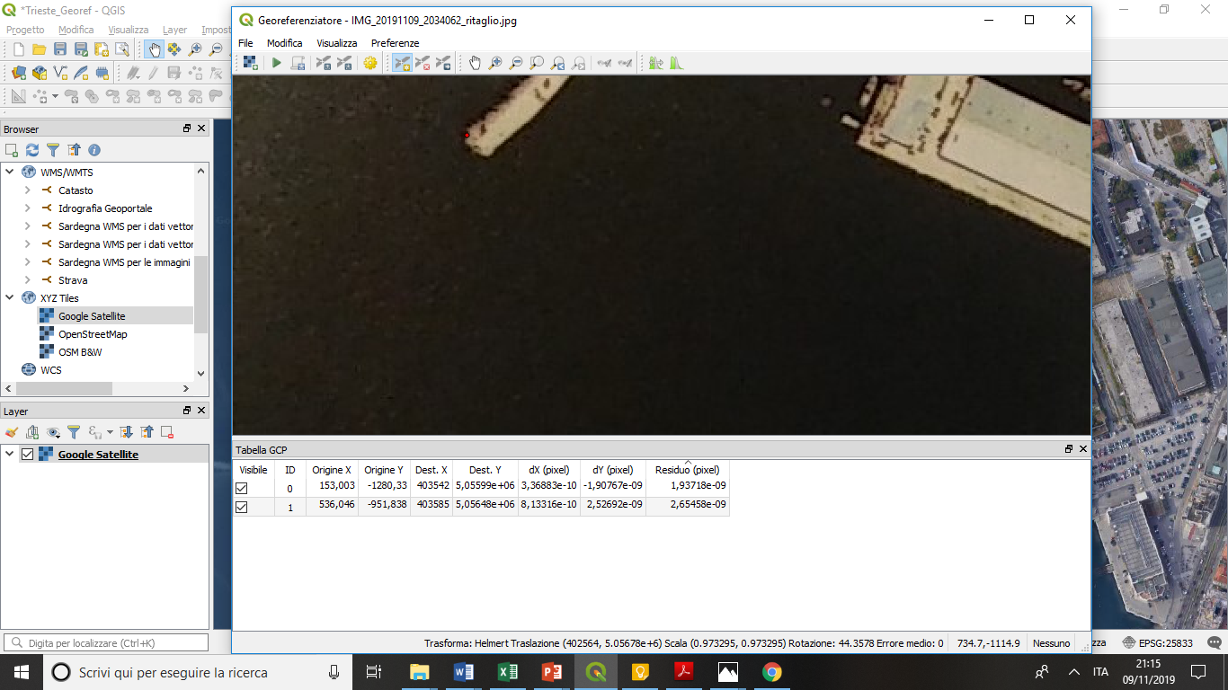
Aggiungere un altro punto

Slide 17
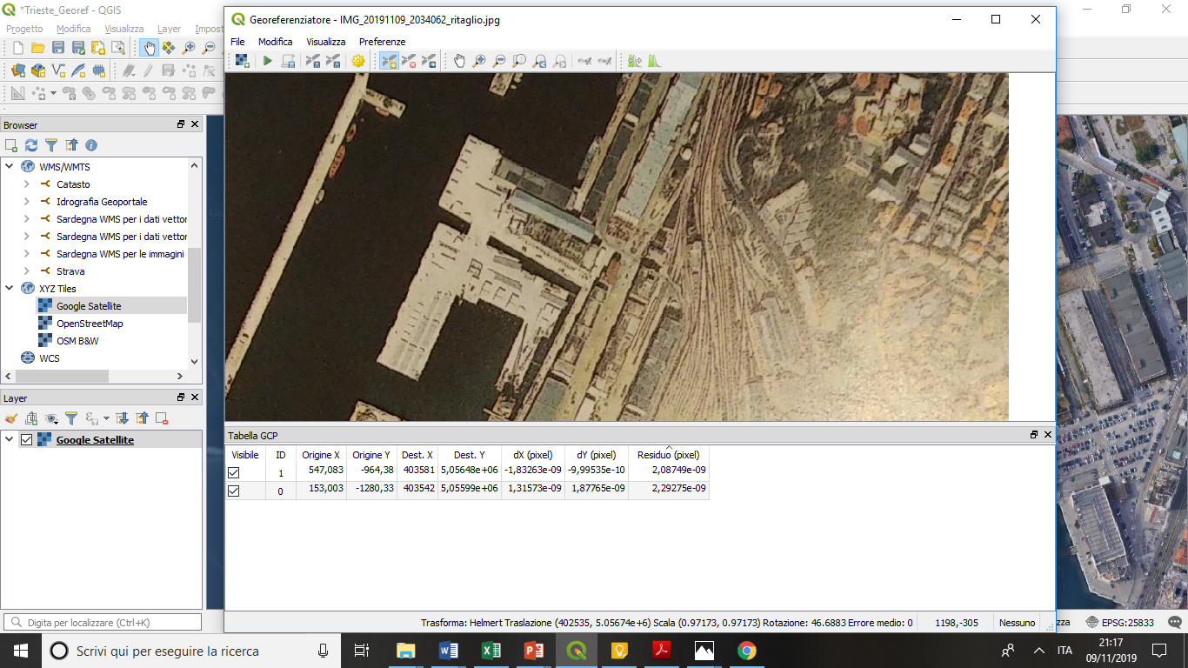
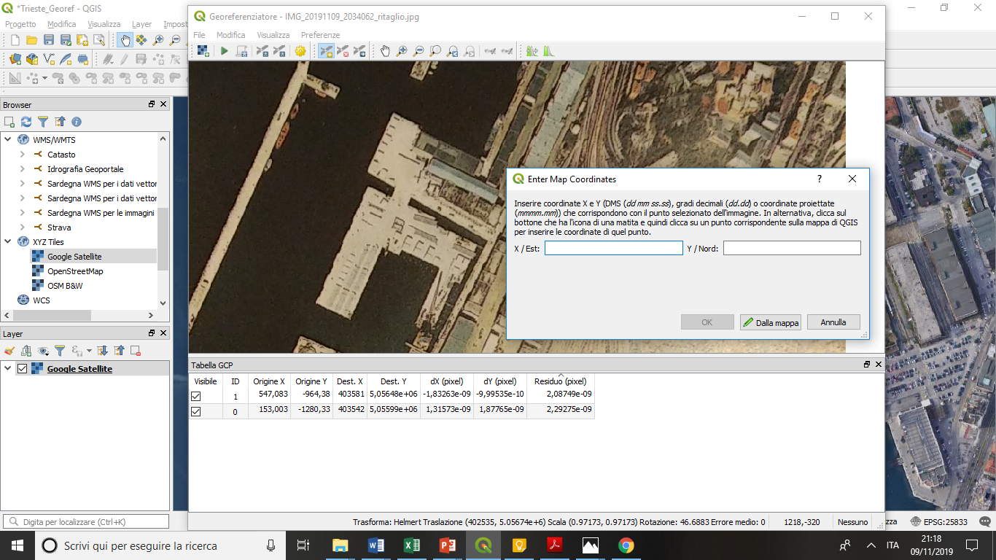
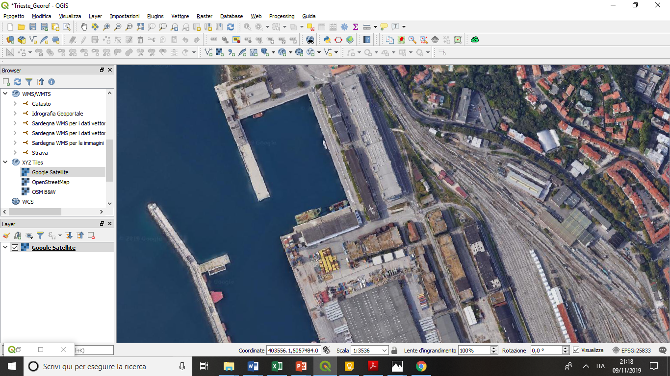
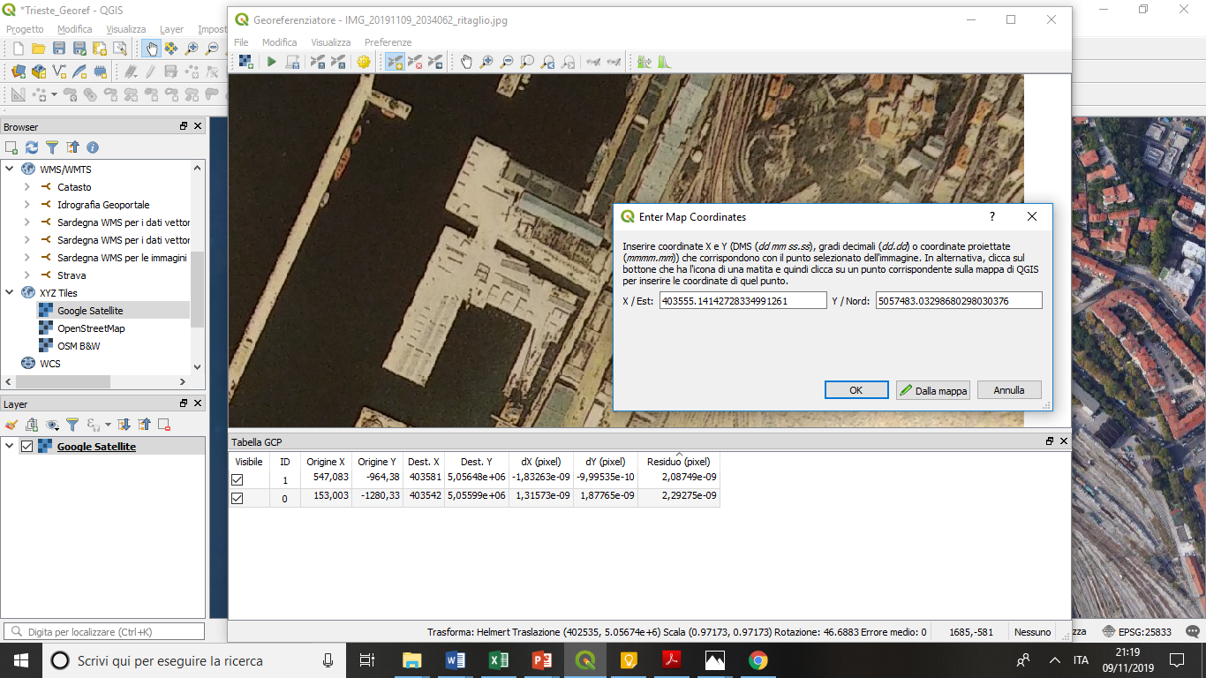
…e un terzo….

Slide 18
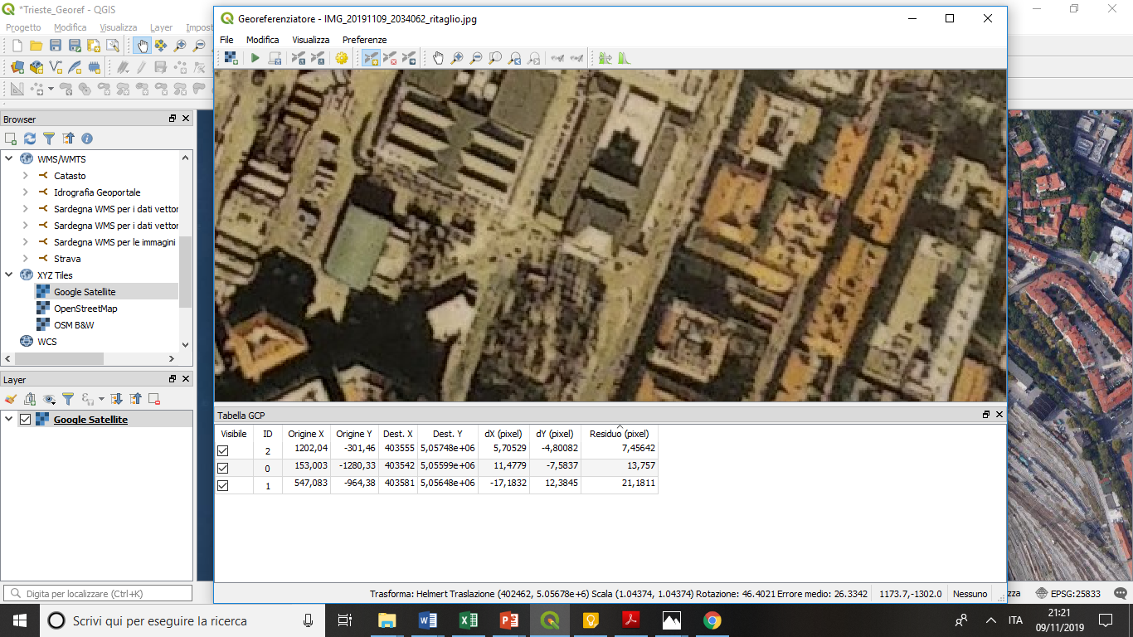
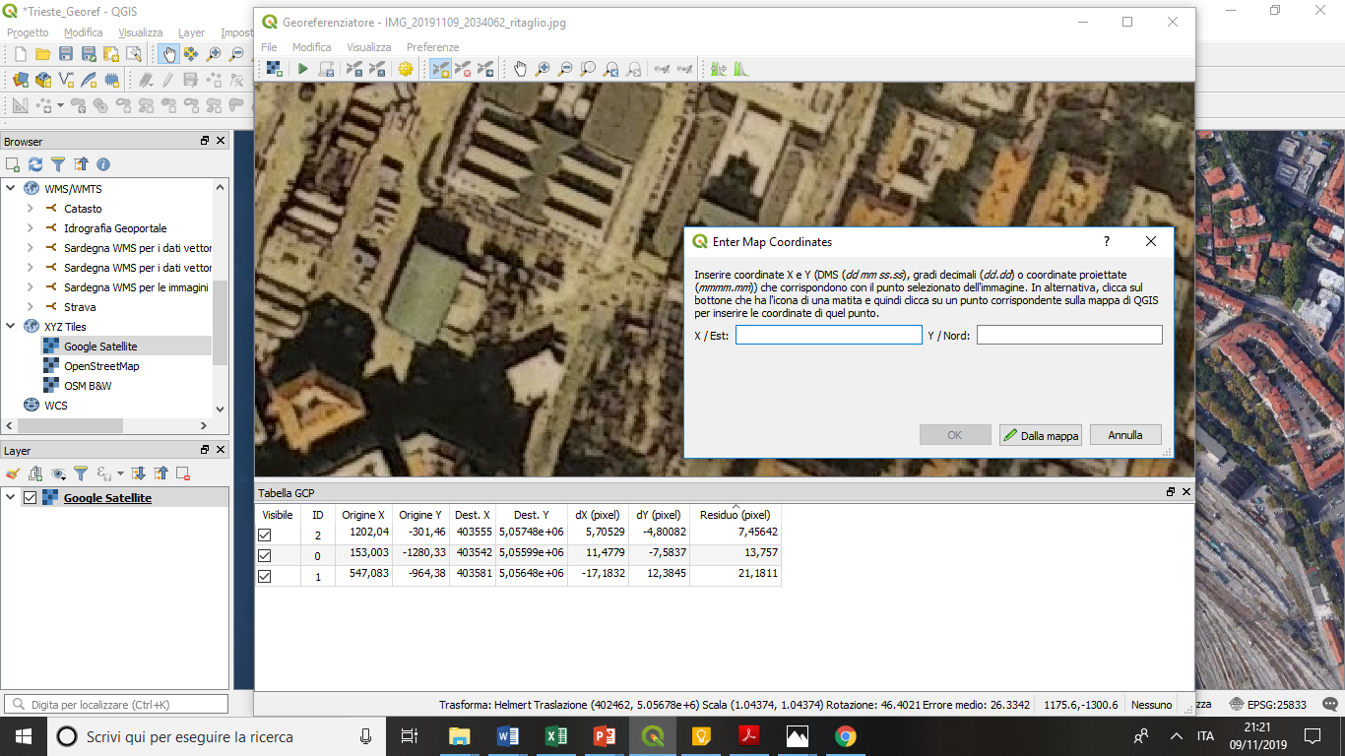
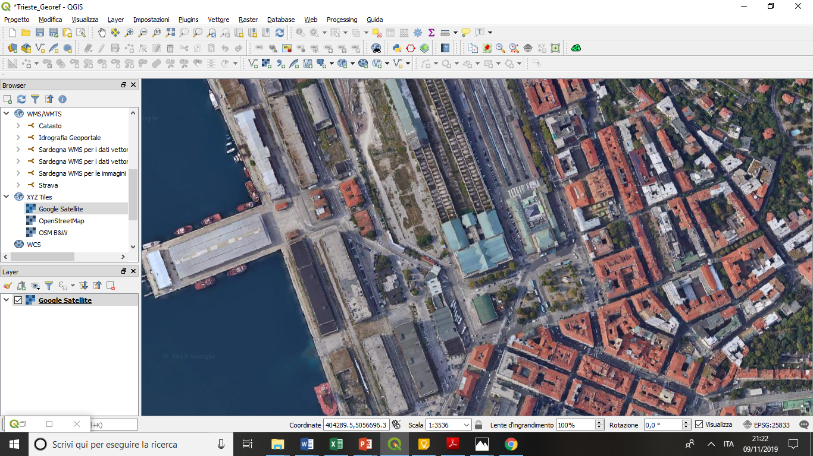
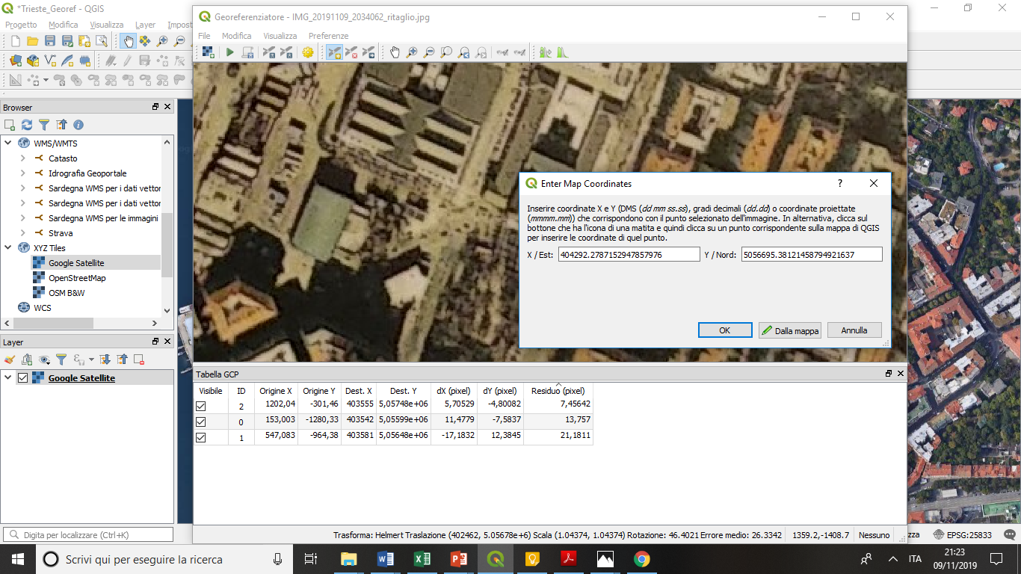
….e un quarto (almeno)

Slide 19
Almeno quattro punti per georeferenziare un’immagine

Slide 20
Preferenze -> Impostazioni di trasformazione

Slide 21
Avvia georeferenzatore

Slide 22
Georeferenziazione corretta!

Slide 23
L’immagine è stata ruotata e ‘adattata’ allo sfondo georeferenziato

Slide 24
Eliminare i pixel neri e impostare la trasparenza

Slide 25
Impostare trasparenza del layer e dei pixel neri

Slide 26
L’immagine è stata sovrapposta e georeferenziata

Slide 27
Se si vuole perfezionare la georeferenziazione, aggiungere dei punti doppi e replicare l’operazione

Slide 28
Georeferenziazione dopo il raffittimento dei punti

